Slide 1

折叠座椅的设计
汇报人：xxx

Slide 2
解题流程
描述问题
系统分析
因果分析
资源分析
矛盾分析
效应库及专利库
物场分析
矛盾分析
进化分析
方案评价

Slide 3
描述问题
产品简介
所属行业：
座椅
产品/企业背景：
折叠座椅的研究目的之一在于有效地利用或节省环境空间，并且在有限空间中追求宜人效果;其研究目的之二在于借助先进的技术手段发现新的座椅折叠方式，既可丰富座椅品种，又可愉悦用户生活;其研究目的之三在于寻求折叠式产品设计的新概念，为设计师提供展示才华和实现遐想的平台。其最终目的是为产品设计的整体水平的提高增加素材。
产品现状：
在信息社会中的折叠座椅设计，与其他产品设计一样，面临着激烈的市场竞争与挑战。折叠座椅的设计需要考虑的因素比以往更为复杂。运用发明问题解决理论(TheoryoftheSolutionofInventiveProblems，TRIZ)指导折叠座椅的设计，有助于设计出符合消费者需求并且具有市场竞争力的产品。

Slide 4
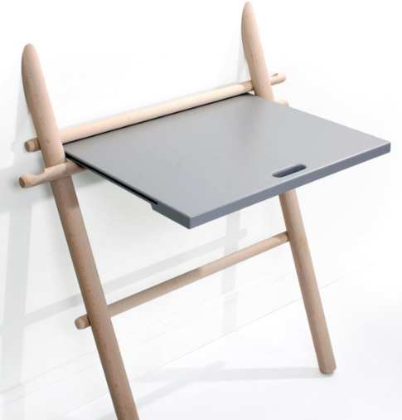
描述问题
技术系统名称
多功能折叠座椅
技术系统功能
多功能、折叠

Slide 5
描述问题
系统工作原理
当今时代，科技的高度发展使折叠座椅的功能越来越复杂，而普通消费市场要求座椅的使用更方便和操作更简单，折叠座椅的设计面临着越来越多的冲突。通过TRIZ理论可以有效发现并解决这些冲突，使折叠座椅的设计向理想化的方向进化。
在实际的折叠座椅设计调研过程中，用户经常会提出这样的要求，即要求折叠座椅可以实现多种功能，如要求一件折叠座椅同时实现坐、收纳、临时搁物等多重功能，多向折叠或翻转导致座椅零配件较多，板面间的结构也相对会复杂得多。但为了实现座椅的稳定性、减少重量、便于安装或拆卸以及减少连接部位松脱的几率等，零件数应该越少越好。

Slide 6
描述问题
系统主要问题
折叠座椅是折叠功能的直接体现者。任何一件折叠座椅都包含一个或多个功能，为了实现这些功能，折叠座椅要由具有相互关系的多个零部件组成。当改变某个零件、部件的设计，即提高折叠座椅某些方面的性能时，可能会影响到与这些被改进设计零部件相关联的零部件，结果可能使其或系统另一些方面的性能受到影响。如果这些影响是负面的，则设计出现了冲突。
系统主要问题：座椅板材质量问题；连接件质量问题；折叠功能与折叠功能的支撑问题。

Slide 7
描述问题
问题对策情况
为了有效解决座椅多功能折叠设计问题，提高座椅使用寿命，重新设计座椅板材、连接件结构，选择更合适的结构和材质，降低多功能系统座椅多功能折叠设计问题次数。
改进目标及技术要求
有效消除座椅多功能折叠设计问题，提高系统可靠性。

Slide 8
解题流程
描述问题
系统分析
因果分析
资源分析
矛盾分析
效应库及专利库
物场分析
矛盾分析
进化分析
方案评价

Slide 9
系统分析
系统分析模型
座椅功能机构
改变
座椅装饰面
支撑
连接件
阻挡
支撑
支撑
座椅零部件
指令
反馈
支撑
座椅板材
支撑
座椅主体
折叠机构

Slide 10
系统分析
分析
在期望的折叠设计中存在着一对明显的技术冲突，对此可描述为：折叠座椅的装置复杂化的设计，会同时导致有用及有害两种结果。有用的结果是装置的复杂化有利于折叠座椅更好地实现多种功能;有害的结果是装置复杂化的同时，导致这个折叠系统出现连接构件脱落的几率增大，即变相地降低了整个折叠系统的稳定性。
方案一
在概念设计中要求达到这样的预期，既使折叠座椅的功能多样化、重量轻，又要使该折叠座椅具备较好的稳定性。

Slide 11
系统分析
分析
折叠座椅要由具有相互关系的多个零部件组成，系统主要问题，座椅板材质量问题；连接件质量问题；折叠功能与折叠功能的支撑问题。
方案二
为了有效解决座椅多功能折叠设计问题，提高座椅使用寿命，重新设计座椅板材、连接件模块结构，降低多功能系统座椅多功能折叠设计问题次数。

Slide 12
解题流程
描述问题
系统分析
因果分析
资源分析
矛盾分析
效应库及专利库
物场分析
矛盾分析
进化分析
方案评价

Slide 13
因果分析
不足
技术水平
人员
有害
外力
各结构受力
人
环
有害
连接
各连接件
有害
座椅折叠损坏
机
不足
质量
材质
料
不足
强度
连接方式
法

Slide 14
因果分析
分析结论
序号 | 故障现象 | 末端因素统计 | 是否主要因素
1 | 座椅折叠损坏 | 1。技术水平差异 | 否
 |  | 2。各连接件问题 | 是
 |  | 3。座椅板材质量问题 | 是
 |  | 4。各结构受力 | 否
 |  | 5。连接方式 | 是

Slide 15
解题流程
描述问题
系统分析
因果分析
资源分析
矛盾分析
效应库及专利库
物场分析
矛盾分析
进化分析
方案评价

Slide 16
资源分析
物质资源：座椅主体结构、连接件、座椅板材等
能量资源：机械力等
信息资源：外观尺寸等
空间资源：座椅机内外部
功能资源：受力

Slide 17
资源分析
资源分析3
多功能折叠座椅连接件一旦断裂，会导致座椅无法正常投用。小组成员对连接件进行材质分析，选择材质为普通铁质件，主要特点为元件易变形，易锈蚀，使连接件折叠时出现故障问题。
方案三
根据多功能折叠座椅连接件条件，小组成员经过分析讨论，决定将连接件材质选择为不锈钢件，其优点是：不易变形，结构不易改变，耐腐蚀性强，使用寿命长等。

Slide 18
矛盾分析——技术矛盾
技术矛盾
S1。问题：如何降低座椅问题
S2。现解决办法：更改设计结构，更换材料
S3。缺点：成本增加、制造难度大
改善参数:结构的稳定性
恶化参数:可制造性
创新原理：25：自服务；5：合并组合；3：局部质量；15：动态化；24:借助中介物；
35：改变特征；39：用周期性的行动

Slide 19
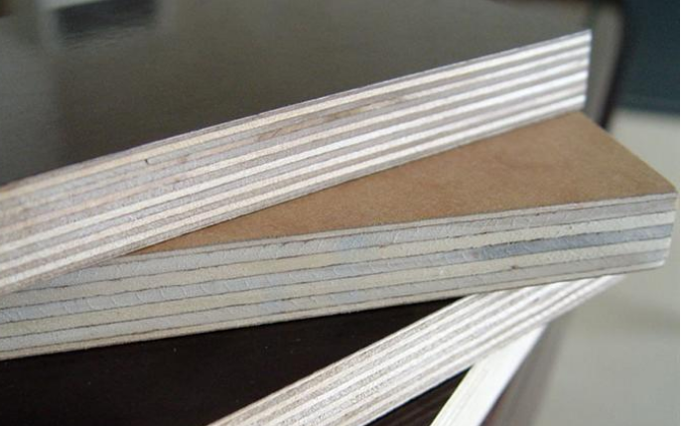
改变特征分析
方案四
改变特征，进行材料更换，原有板材材质为普通板更换为延展性较好的耐腐蚀处理木材。
普通板
耐腐蚀处理木材。

Slide 20
矛盾分析——物理矛盾
物理矛盾
分析对象：折叠结构
S1：定义物理矛盾
现系统采用折叠结构，需要进行一定成型，采用的结构需要满足功能应用效果，则：
参数：空间尺寸
要求1：大——满足功能
要求2：小——节约空间
S2：实现技术系统理想状态，这个参数不同要求在什么系统得以实现？
条件1：折叠结构尺寸大
条件2：折叠结构尺寸小
S3：以上两个空间是否交叉？
■可以应用条件分离□尝试其他分离方法

Slide 21
进化分析
方案五
进化路线：折叠结构的尺寸进化路线
单一折叠
多角度折叠
旋转+折叠
旋转
折叠
嵌入
伸缩
功能稳定

Slide 22
方案评价
方案实施效果
基于TRIZ理论的启发,在这个新产品设计中,折叠座椅已顺利地从二维空间过渡到三维空间,较为准确地贯彻了一物多用的设计理念,既保证了产品功能的多样化,又简化了折叠连接机构,增强了系统的稳定性。并且由于新折叠产品在变换成某种过渡状态时,会运用到三维结构支撑的原理,无意中也增加了该产品的可靠性。

Slide 23
方案评价
技术效益
（1）减少了人员的工作量；
（2）座椅寿命提高，稳定率升高。
社会效益
本文分析的折叠座椅的设计过程中物理及技术冲突，以及提出的问题解决方案，可以供参考借鉴。

